Slide 1
2 onder 1 kap
Bestemmingsplan

Slide 2
Beleid ruimtelijke ordening
Waarom

Slide 3
Beleid ruimtelijke ordening
Rijksoverheid
Provincies
Gemeenten

Slide 4
Beleid ruimtelijke ordening
Rijksoverheid
Provincies
Gemeenten

Slide 5
Rijksoverheid
Versterking economie
Hoofdnetwerk
Verbetering van kwaliteit water, bodum en lucht
Beschermen tegen water overlast
Behoud van natuur en cultuur

Slide 6
Bro
Rijksoverheid
Besluit ruimtelijke ordening
Tot 2040

Slide 7
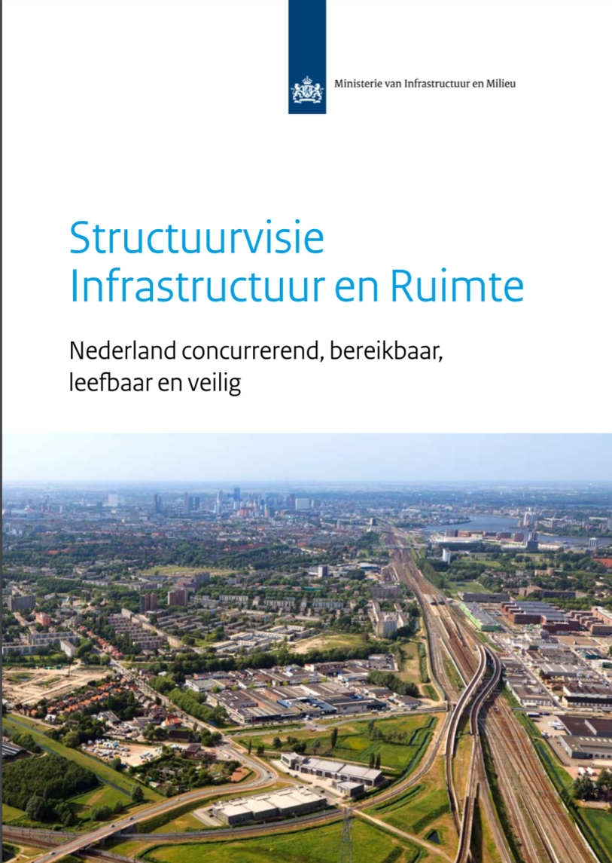
Bro

Slide 8
Ontwikkelingen
De vraag naar elektriciteit en gas zal blijven groeien. Daarom zal voor de opwekking en het transport van energie (ook over onze grenzen heen) voldoende ruimte gereserveerd moeten worden. Duurzame energiebronnen als wind, zon, biomassa en bodemenergie verdienen daarbij speciale aandacht. Hun aandeel in de totale energievoorziening moet omhoog en zij hebben relatief veel ruimte nodig.

Slide 9
Oplossingen
De overgang naar meer duurzame brandstoffen vraagt om meer ruimte. Het Rijk zorgt daarvoor. Om te waarborgen dat ons land voldoende ruimte reserveert voor windenergie, wijst het Rijk binnen kansrijke gebieden in samenwerking met de provincies locaties voor grootschalige windenergie aan. De internationale verbindingen voor energie worden versterkt en de energieinfrastructuur wordt meer geschikt gemaakt voor decentrale opwekking van elektriciteit.

Slide 10
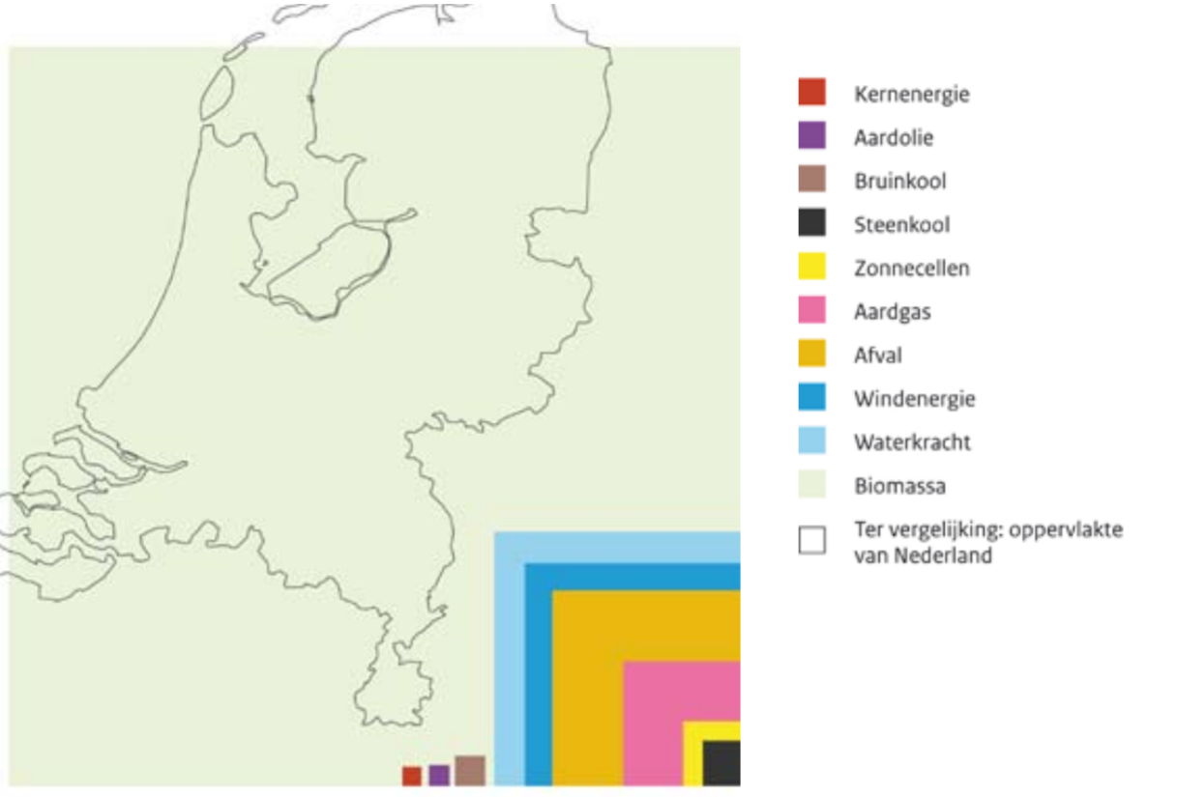
Ruimtebeslag per energiebron in verhouding tot de oppervlakte van Nederland, indien één bron in de totale huidige elektriciteitsvraag zou moeten voldoen

Slide 11
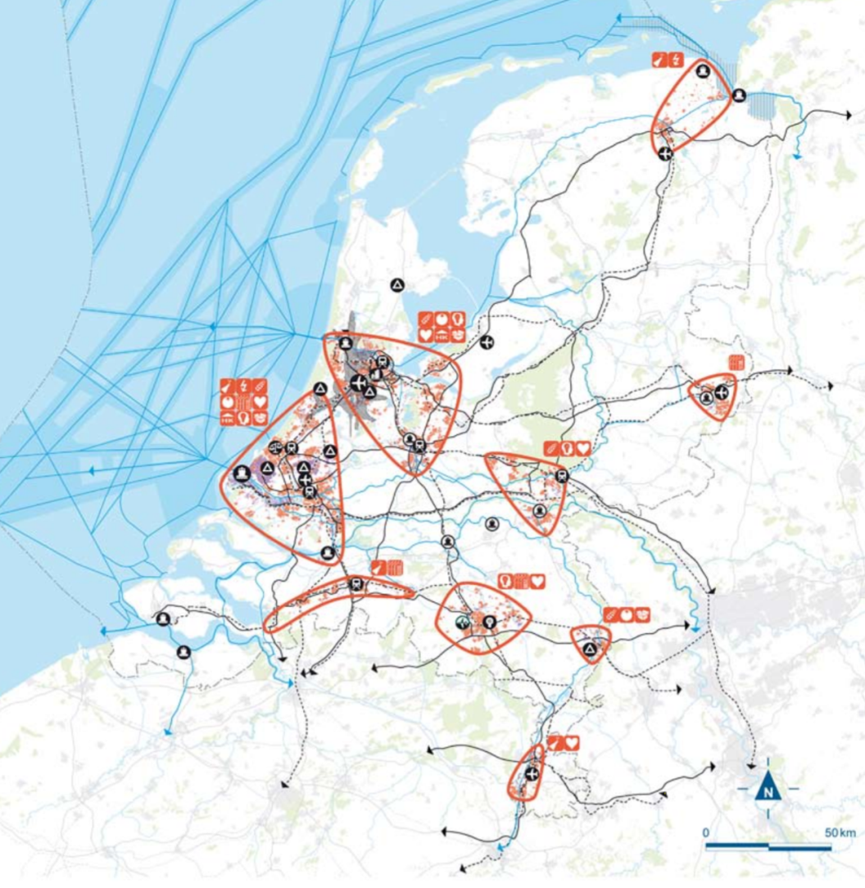
Kaart (inter)nationale bereikbaarheid van stedelijke regio’s met topsectoren

Slide 12
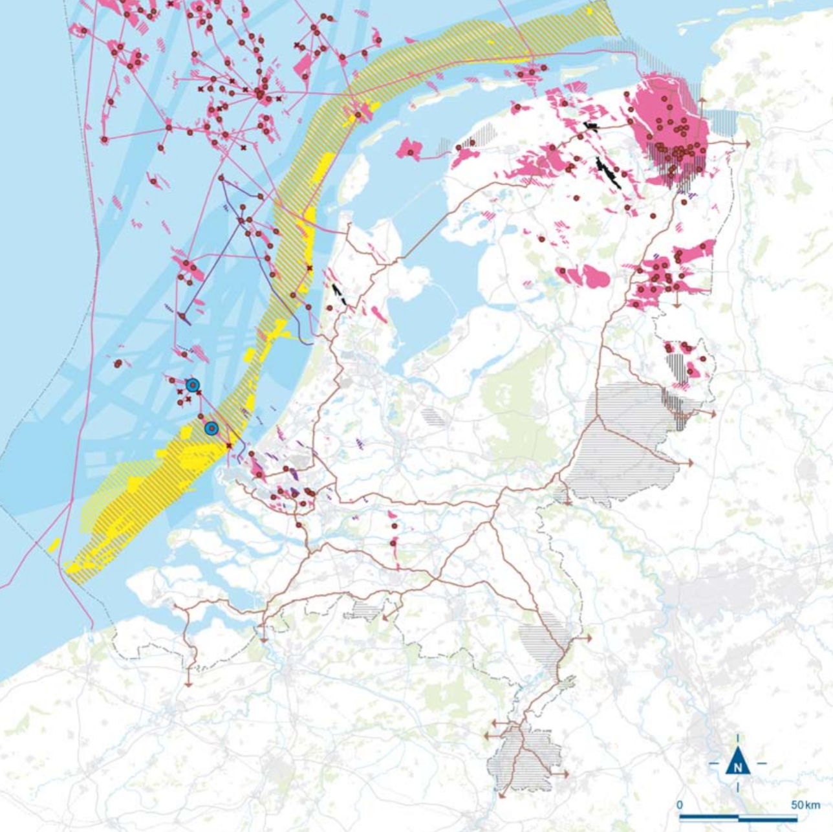
Kaart buis leidingen en ondergrond

Slide 13
Beleid ruimtelijke ordening
Rijksoverheid
Provincies
Gemeenten

Slide 14
Provincies
Landschapsbeleid
Waterbeheer
Natuur
Mobiliteit
Energie
Regionale economie

Slide 15
Provincies
Kerntaken provincies
Mobiliteit

Slide 16
Beleid ruimtelijke ordening
Rijksoverheid
Provincies
Gemeenten

Slide 17
Gemeenten
Woningbouw
Bedrijventerreinen
Middenstand

Slide 18
Gemeenten
Bestemmingsplan
Wonen
Werken
Groen
Verkeer

Slide 19
Gemeenten
Bestemmingsplan opbouw
Regels
Verbeelding
Toelichting

Slide 20
Bestemmingsplan regels
7.2.1 Algemene bouwregels
a. Er zijn uitsluitend gebouwen en bouwwerken, geen gebouw zijnde, toegestaan ten behoeve van de in lid 7.1 genoemde doeleinden.
b. Ter plaatse van de aanduiding 'karakteristiek' mag de uitwendige hoofdvorm, bestaande uit oppervlakte, goot- en bouwhoogte en dakhelling, van de zodanig aangeduide (delen van) gebouwen, niet meer dan 10% afwijken van de bestaande maatvoering.
c. Gebouwen en overkappingen mogen uitsluitend binnen het bouwvlak worden gebouwd.
d. Woningen mogen uitsluitend als hoofdgebouw of onderdeel van een hoofdgebouw (inpandig) worden gebouwd.
e. De goot- en bouwhoogte en dakhelling van gebouwen en overkappingen mogen niet meer c.q. niet minder bedragen dan in het volgende bouwschema is bepaald, tenzij ter plaatse anders is aangeduid, met dien verstande dat:
bij een platte afdekking de bouwhoogte maximaal de goothoogte is;
2. topgevels, lijstgevels, dakkappellen en schoorstenen hiervan zijn uitgezonderd.
Goothoogte (m) Bouwhoogte (m) Dakhelling (graden)
3 10 min 30º en max 60º
f. Maximaal 300 m² van het bebouwd oppervlak mag worden gebruikt voor de (bedrijfs)woning inclusief bijbehorende bijgebouwen.
g. Per bouwvlak is maximaal 1 woning toegestaan.
h. De afstand tussen gebouwen en/of overkappingen op een bouwperceel is minimaal 1 meter, tenzij de gebouwen en/of overkappingen aaneen worden gebouwd.
i. De afstand tussen een woning en andere geluidsgevoelige objecten en de weg is minimaal de bestaande afstand.

Slide 21
Gemeenten
verbeelding
Per bestemming regels
Functie
Doel van de grond
Bouwen
gebruiken

Slide 22
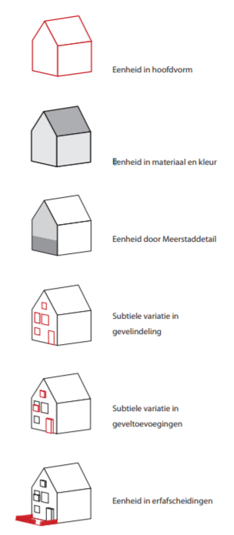
Beeldkwaliteit plan

Slide 23
Uitgangspunten Duurzaamheid
Energieconcept Door Bureau Meerstad is onderzoek gedaan naar de energievoorziening in Meeroevers. Op basis van de resultaten van dit onderzoek is besloten dat de woningen geen gasaansluiting krijgen. Dit betekent dat woningen op een andere, milieubewustere manier verwarmd moeten worden.

Slide 24
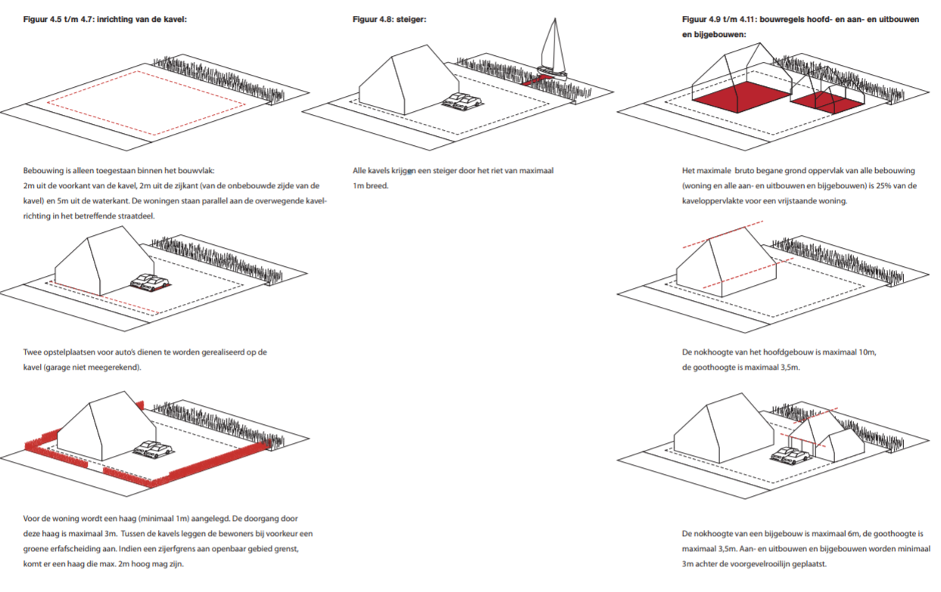
Inrichting van de kavel

Slide 25
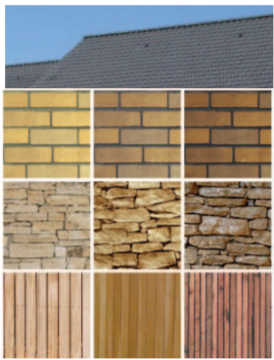
Inrichting van de kavel
Bouwen binnen het bouwvlak Maximaal 25% van de totale kaveloppervlakte mag bebouwd worden, tot max 200m² voor hoofdgebouwen.
Bij twee-aanééngebouwde woningen is dit 45%, tot max. 150m² voor hoofdgebouwen.
Op de kavel is een “Bouwvlak” aangegeven waarbinnen het hoofdgebouw en de bij- en aanbouwen gerealiseerd moeten worden. Bebouwing is dus alleen toegestaan binnen het bouwvlak: 2m uit de voorkant van de kavel, 2m uit de zijkant (van de onbebouwde zijde van de kavel) en 5m uit de waterkant.
De woningen staan parallel aan de overwegende kavelrichting in het betreffende straatdeel.
Materiaal en kleurenrange

Slide 26
Beleid ruimtelijke ordening
Rijksoverheid
Provincies
Gemeenten

